Slide 1

POLÍTICA DE ESCALONAMENTO PARA O KERNEL DO LINUX
JOSAFÁ MANDULÃO| LUCAS BESSA| RAFAEL NÓBREGA

Slide 2


DIACHO É ISSO?
O QUE É O ESCALONADOR DO LINUX ?
Em sistemas de computadores modernos pode haver vários threads esperando para serem atendidos, com isso o escalonador é o responsável por ajudar o Kernel a decidir qual thread e por quanto tempo ele deve ser executado.

Slide 3

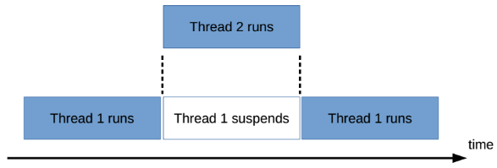
AHH TU VAI FUNCIONAR SIM!
FUNCIONAMENTO DO ESCALONADOR
O kernel do Linux apresenta um agendamento preemptivo, isso significa que em determinada situação uma thread pode ser parada para execução de outra antes de ser concluída

Slide 4

PEDRO, DEU RUIM. CULPA TUA
FUNCIONAMENTO DO ESCALONADOR
O escalanador do linux trabalha com bases em prioridades desta maneira as threads ou processos que possuírem uma maior prioridade são executados primeiro e os que possuírem níveis equivalentes de prioridade serão executados de acordo com a política round-robin de escalonamento. Com isso o encadeamento antecipado retoma a thread suspensa após a outra finalizar ou simplesmente ser bloqueada.

Slide 5

HORA DO TRADUTOR
TROCA DE CONTEXTO
Quando ocorre essa intercalação de threads, o contexto do thread antigo é salvo em algum lugar e o contexto do novo thread é carregado. Este procedimento é conhecido como troca de contexto. Essa troca de contexto ocorre tão rápido que os usuários sentem que as threads estão sendo executados simultaneamente.

Slide 6

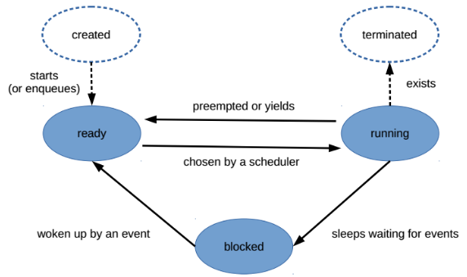
ESTADOS DAS THREADS
Os estados dos threads são:
Pronto: O encadeamento está pronto para ser executado, mas não tem permissão, ele só terá a permissão após os processadores desocuparem os que estão executando e se o escalonador o escolher;
Executando:A thread está sendo executada em um processador;
Blocked:A thread está bloqueada esperando apenas algum evento externo como um I/O Bound ou um sinal. O thread bloqueado não pode ser executado.
THREADS TRABALHANDO

Slide 7

CLASSIFICAÇÕES DE UMA THREAD
I/O-Bound: São encadeamentos que fazem o uso intensivo de chegadas de entradas(por exemplo, cliques no mouse ou até copiar um arquivo para um pendrive) ou a conclusão de saídas(por exemplo, gravação em discos). Esses processos são conhecidos assim por fazer pouco uso da CPU e por isso eles são processados mais rapidamente e o escalonador considera que ele tenha uma maior prioridade em relação ao CPU-Bound;
CPU-Bound: São aqueles onde o tempo de processamento depende mais do processador do que as entradas e saídas, fazendo assim com que atrapalhe o tempo total de processamento (como por exemplo,a compilação de programa). As threads que têm vinculação com o CPU são pouco escolhidas, mas em compensação quando são escolhidas elas mantêm a CPU por mais tempo.

Slide 8

TEMPO REAL E NÃO REAL
Real-time são aquelas que geralmente trabalham com uma restrição de tempo, um prazo, também conhecido como deadline. A exatidão operacional de um encadeamento não depende apenas do resultado do cálculo, mas também de os resultados serem entregues antes do prazo. Por esse motivo o escalonador deixa com a mais alta prioridade as threads real-time. Estas, são classificadas como hard real-time ou soft real-time (devido à perda de um prazo), Threads hard real-time exigem que todos os prazos sejam cumpridos sem exceção, caso contrário, um sistema pode cair em uma falha catastrófica. Agora, para threads soft real-time, perder um prazo resulta em degradação da qualidade do serviço pretendido, mas o sistema ainda pode continuar.
Non-real-time não está associado a nenhum prazo. Elas podem ser threads com interação humana ou threads do tipo batch, os threads batch são aquelas que processam uma grande quantidade de dados sem intervenção manual. Para os batch threads, um tempo de resposta rápido não é crítico e, portanto, eles podem ser programados para serem executados conforme os recursos permitirem.

Slide 9

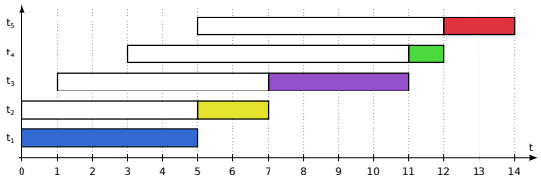
POLÍTICAS DE ESCALONAMENTO DO LINUX
First In,First Out(FIFO) ou First Come,First Served(FCFS) É um algoritmo de escalonamento não preemptivo para a estruturas de dados do tipo fila. E tem como principal conceito: “o primeiro elemento a dar entrada na fila é o que será processado primeiro”. Isso quer dizer que ele executará um processo como todo do início ao fim não interrompendo o processo executado até ser finalizado, então se chegar um novo processo e estiver algo processando esse novo processo vai para a fila de espera até ser atendido pela CPU.
DECLARO ABERTO A REUNIÃO DOS GADOS

Slide 10

ROUND-ROBIN
BORA TRABALHAR AMIGÃO?
É um algoritmo escalonador de tarefas que consiste em dividir o tempo de uso da CPU. Cada processo recebe uma fatia de tempo, esse tempo é chamado Time-Slice, também conhecido por Quantum. Os processos são todos armazenados em Fila (ou Buffer) circular. O escalonador executa cada tarefa por tempo determinado pelo Time-Slice e ao fim deste período é executada a troca de contexto, onde o próximo processo fila passa a ser executado pela CPU até percorrer o período do Time-Slice. Após percorrer todos os processos da fila, essas atividades se repetem e o escalonador aponta para a primeira tarefa. A figura a seguir ilustra bem todo esse processo.

Slide 11
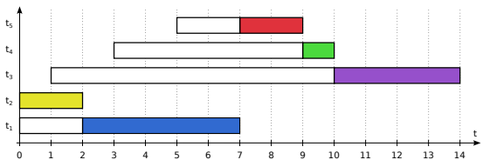

Escalonamento por prioridades fixas (PRIOc)
O QUE É ISSO AQUI PEDRO?
PRIOc:
Os valores de prioridade são considerados em uma escala de prioridade positiva, ou seja, valores numéricos maiores indicam maior prioridade.

Slide 12

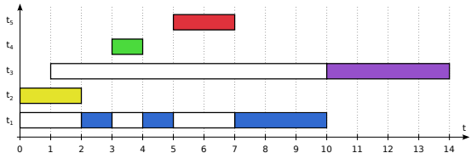
Escalonamento por prioridades fixas (PRIOp)
NÃO SEI NÃO PATRÃO KKKK
PRIOp:
No escalonamento por prioridade preemptivo (PRIOp), quando uma tarefa de maior prioridade se torna disponível para execução, o escalonador entrega o processador a ela, trazendo a tarefa atualmente em execução de volta para a fila de prontas. Em outras palavras, a tarefa em execução pode ser “preemptada” por uma nova tarefa mais prioritária

Slide 13
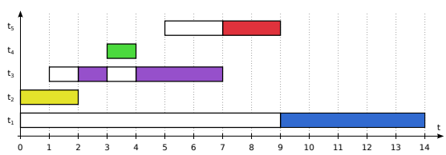
Shortest Remaining Time First(SRTF)
AI NÃO PEDRO,TA VACILANDO
Esse tipo de algoritmo é cooperativo, ou seja, uma vez que uma tarefa recebe o processador, ela executa até encerrar (ou liberá-lo explicitamente). Em uma variante preemptiva, o escalonador deve comparar a duração prevista de cada nova tarefa que ingressa no sistema com o tempo de processamento restante das demais tarefas presentes, inclusive aquela que está executando no momento. Caso a nova tarefa tenha um tempo restante menor, ela recebe o processador

Slide 14

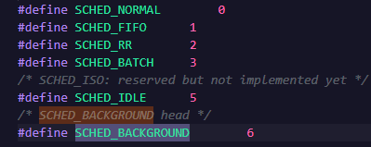
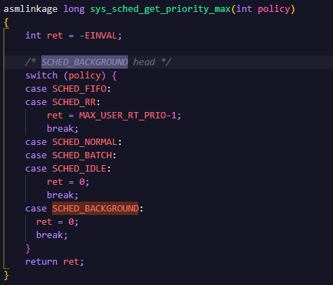
SÓ FALTA A MÚSICA DO LINKIN PARK.
Tutorial
Baixar o Kernel;
Identificar a pasta sched;
Implementar nas pastas sched.c, sched.h e chrtB.c;
Exemplos de implementação:

Slide 15
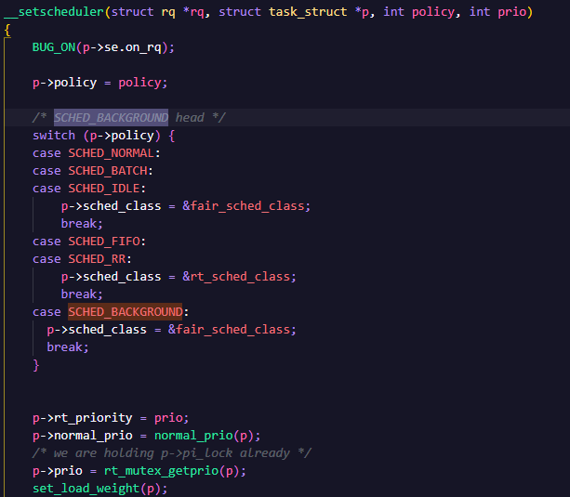

Tutorial
Mais um exemplo de implementação:
E aCRIANÇA COM O ÁUDIO ESTOU ESTOURADO

Slide 16

Tutorial
E O BLOCO DE NOTAS
Instalar ferramentas e bibliotecas auxiliares;
Comando:
$sudo apt-get install linux-source-2.6.24 kernel-package libncurses5-der fakeroot.
Abrimos um novo shell em modo root;
Comando:
$sudo bin/bash
Mudamos o diretório para o source e instalamos bunzip caso necessário;
Comandos:
$cd /usr/src
$bunzip2 linux-2.6.24.tar.bz2
$tar xvf linux-2.6.24.tar
$ln -s linux-2.6.24 linux
Aplicamos as mudanças de implementação nas pastas sched.c,sched.h e chrtB.c

Slide 17

Tutorial
E AE IMPLEMENTOU O KERNEL,LÁ?!!!
Substituímos as pastas modificadas nos seus respectivos diretórios
fazemos uma cópia da configuração do kernel para usar durante a compilação:
Comando:
$cp boot/config-2.6.24-generic /usr/src/linux/.config
Fazemos o make clean
Comando:
$make-kpkg clean
Agora, compilamos o kernel e reiniciamos o sistema :
Comando:
$ fakeroot make-kpkg --initrd --append-to-version=-custom kernel_image kernel_headers.
Após o sistema reiniciar, o kernel já estará pronto para executar tarefas no modo sched_background.

Slide 18
Referências Bibliograficas
https://embeddedlinuz.wordpress.com/2011/06/10/how-to-compile-linux-kernel-2-6/
http://wiki.inf.ufpr.br/maziero/lib/exe/fetch.php?media=socm:socm-livro.pdf
https://github.com/rkavi1408/SCHED_BACKGROUND

Slide 19

OBRIGADO
EU E OS MEUS CASAS INDO ATRÁS DESSE TAL DE KERNEL QUE TANTO FALAM

